Slide 1
Legosar-
der Weg zum Glück

Slide 2
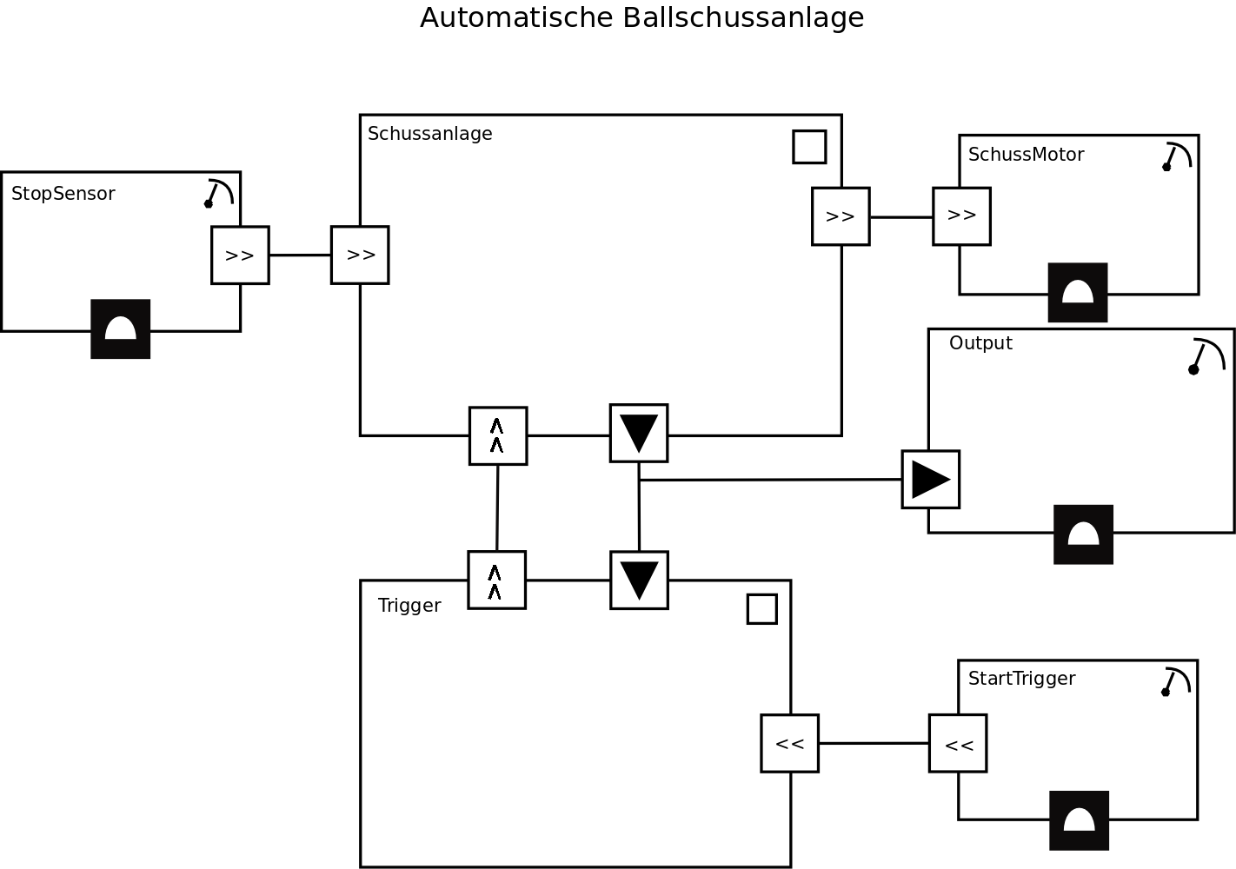

Slide 3
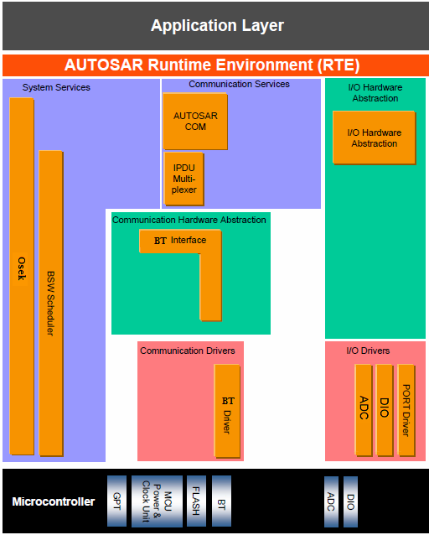
Schichtenmodell

Slide 4
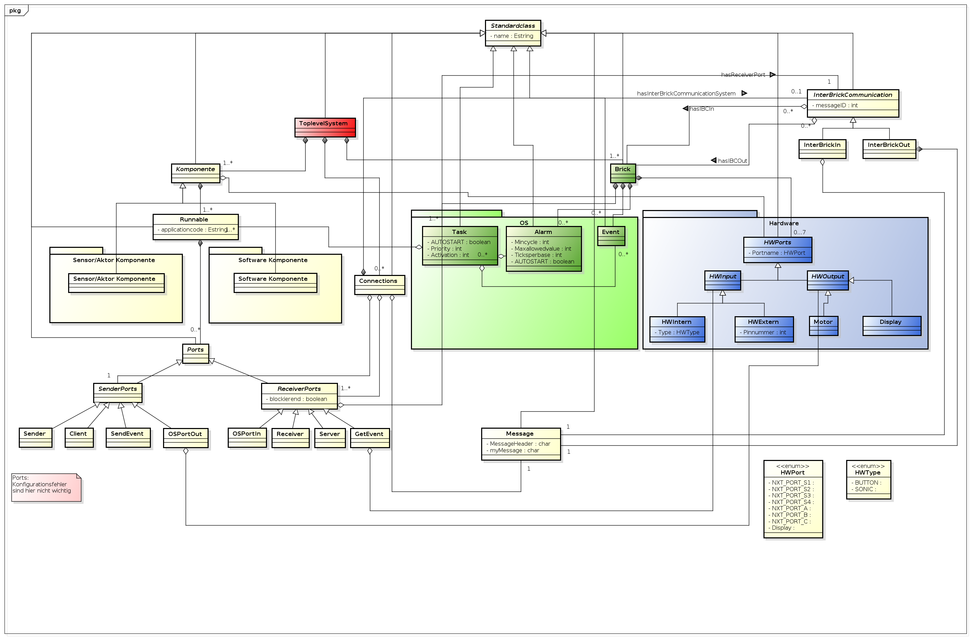
Meta-Modell

Slide 5
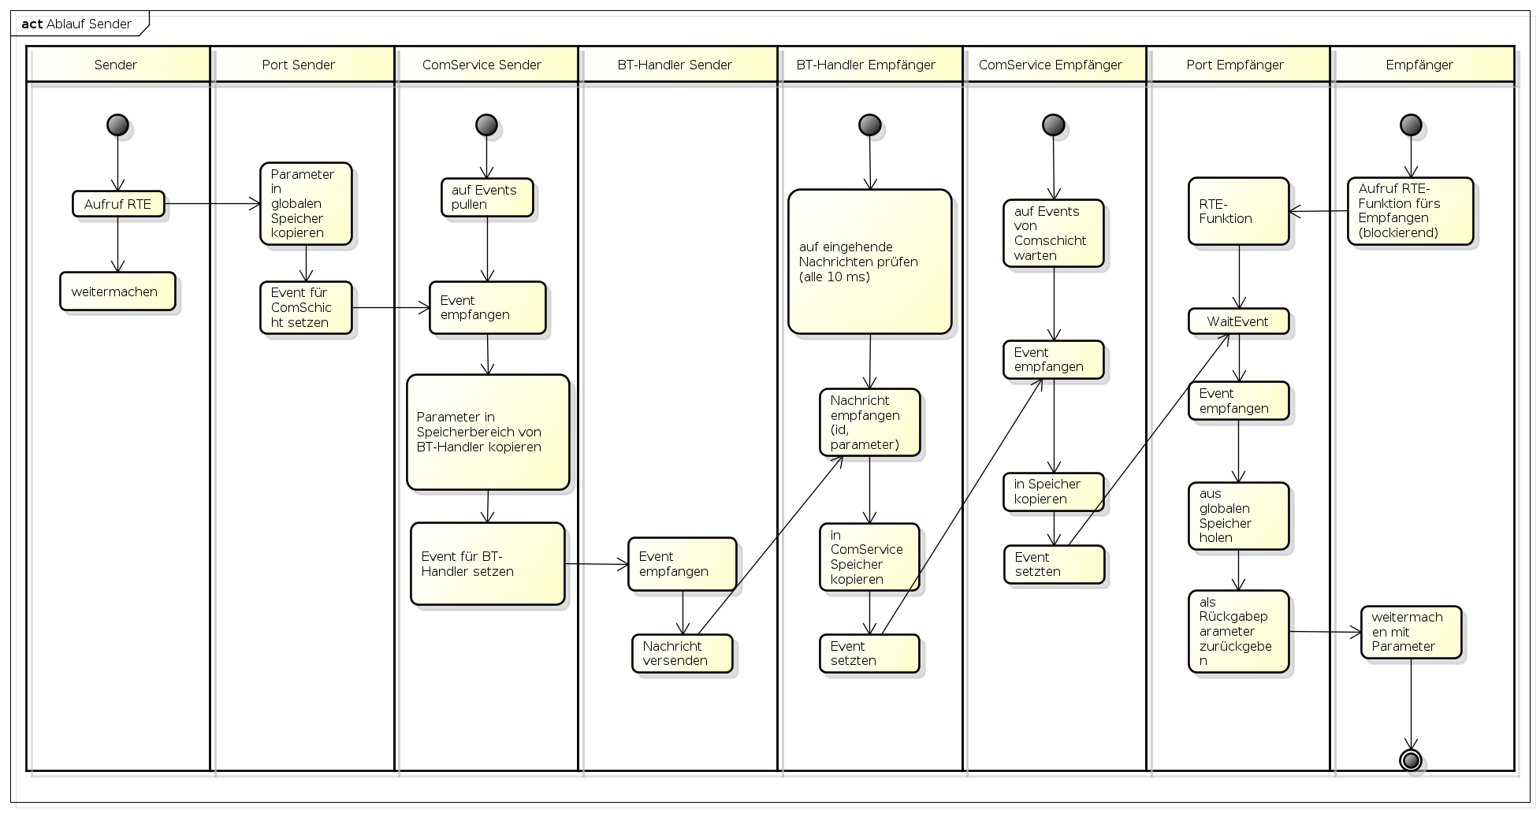
Aktivitätsdiagramm SR 2 Ports

